Slide 1
“From my the very first euro”
Šiaulių “Saulės” pradinė mokykla
Šiauliai, 2015

Slide 2
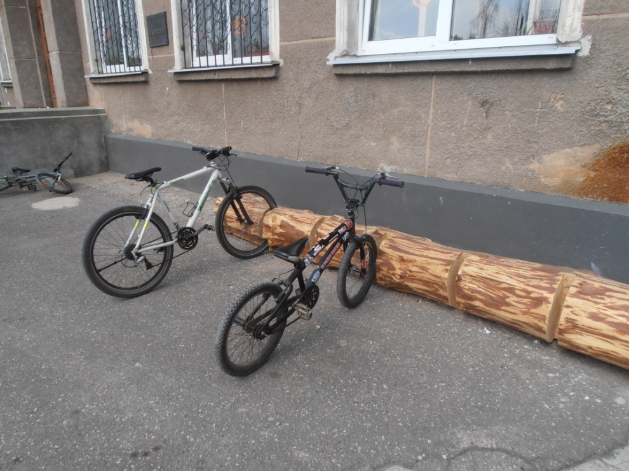
Tikslas
Ankstyvasis finansinis ugdymas.

Slide 3
Dalyviai

Slide 4
Numatoma veikla
Integruota veikla matematikos pamokose;
Netradicinės priemonės ir veiklos;
Klasių mainai;
Projektinė veikla apimanti popamokinius renginius;
Virtualus ir nuotolinis projekto gyvenimas;
Produktų gamyba;
Projekto veiklos sklaida;
Informacinis pranešimas ankstyvojo finansinio ugdymo klausimu tėvų susirinkime;
Interaktyvios užduotys Active Inspire programa.

Slide 5
Tikėtinas poveikis
Mokiniai
Institucija
Mokytojai
Tėvai

Slide 6
Tikėtinas rezultatas
pirmieji ekonomikos ir finansų valdymo įgūdžiai;
kalbiniai įgūdžiai;
tarpkultūrinis sąmoningumas;
geresni IKT įgūdžiai;
geresni socialiniai įgūdžiai;
didesnė motyvacija;
didesnis pasitikėjimas savimi;
palankesnė socialinė integracija;
projektinės veiklos perspektyvų aukštesnėse klasėse pažinimas ir siekimas.

Slide 7
Ačiū už dėmesį.

